Slide 1
«Новый порядок проведения государственной итоговой аттестации»
(01 сентября 2015 г.)

Slide 2
Приказ Минобрнауки России от 29.06.2015 № 636
«Об утверждении Порядка проведения государственной итоговой аттестации по образовательным программам высшего образования - программам бакалавриата, программам специалитета и программам магистратуры» (Зарегистрировано в Минюсте России 22.07.2015 № 38132)
приказ вступает в силу с 1 января 2016 года

Slide 3
Государственная итоговая аттестация
К государственной итоговой аттестации допускается обучающийся, не имеющий академической задолженности и в полном объеме выполнивший учебный план или индивидуальный учебный план по соответствующей образовательной программе высшего образования

Slide 4
Государственная итоговая аттестация
Обучающимся и лицам, привлекаемым к государственной итоговой аттестации, во время ее проведения запрещается иметь при себе и использовать средства связи.

Slide 5
Государственная итоговая аттестация
Тексты выпускных квалификационных работ, за исключением текстов выпускных квалификационных работ, содержащих сведения, составляющие государственную тайну, размещаются организацией в электронно-библиотечной системе организации и проверяются на объем заимствования. (п. 38)

Slide 6
Государственная итоговая аттестация
Обучающиеся, не прошедшие государственной итоговой аттестации в связи с неявкой на государственное аттестационное испытание по уважительной причине (временная нетрудоспособность, исполнение общественных или государственных обязанностей, вызов в суд, транспортные проблемы (отмена рейса, отсутствие билетов), погодные условия или в других случаях, перечень которых устанавливается организацией самостоятельно), вправе пройти ее в течение 6 месяцев после завершения государственной итоговой аттестации.
Обучающийся должен представить в организацию документ, подтверждающий причину его отсутствия.
Обучающийся, не прошедший одно государственное аттестационное испытание по уважительной причине, допускается к сдаче следующего государственного аттестационного испытания (при его наличии). (п. 40)

Slide 7
Государственная итоговая аттестация
Обучающиеся, не прошедшие государственное аттестационное испытание в связи с неявкой на государственное аттестационное испытание по неуважительной причине или в связи с получением оценки "неудовлетворительно", отчисляются из организации с выдачей справки об обучении как не выполнившие обязанностей по добросовестному освоению образовательной программы и выполнению учебного плана. (п. 41)

Slide 8
Государственная итоговая аттестация
Лицо, не прошедшее государственную итоговую аттестацию, может повторно пройти государственную итоговую аттестацию не ранее чем через год и не позднее чем через пять лет после срока проведения государственной итоговой аттестации, которая не пройдена обучающимся. (п. 42)

Slide 9
Государственная итоговая аттестация
По результатам государственных аттестационных испытаний обучающийся имеет право
на апелляцию. (п. 49)

Slide 10
Государственная итоговая аттестация
Письменная апелляция может быть подана:
лично студентом;
не позднее следующего рабочего дня после объявления результатов;
на процедуру проведения государственного аттестационного испытания;
при несогласии с результатами государственного экзамена.

Slide 11
Государственная итоговая аттестация
Апелляция рассматривается не позднее 2 рабочих дней со дня подачи апелляции на заседании апелляционной комиссии.
Решение апелляционной комиссии доводится до сведения обучающегося, подавшего апелляцию, в течение 3 рабочих дней со дня заседания апелляционной комиссии. (п. 53)

Slide 12
Государственная итоговая аттестация
Апелляция на повторное проведение государственного аттестационного испытания не принимается (п. 58)

Slide 13
Международные отношения
Междисциплинарный государственный экзамен «История и теория международных отношений»
Для подготовки к госэкзамену нужно повторить материал следующий дисциплин:
История международных отношений;
Теория и история дипломатии;
Современные международные отношения;
Региональные подсистемы международных отношений.
Мировые интеграционные процессы;
Европейская интеграция и отношения ЕС с Россией.
В билете 3 вопроса по следующим разделам:
История международных отношений;
Теория международных отношений;
Региональные подсистемы международных отношений.
Выпускная квалификационная работа
Кафедра | Количество работ
Международного права | 21
Истории государства и права | 14
Трудового и экологического права | 4

Slide 14
Таможенное дело
Государственный экзамен «Теория и практика таможенного дела». Таможенно-тарифное регулирование внешнеэкономической деятельности (ВЭД) и таможенная стоимость.
Товарная номенклатура ВЭД.
Организация таможенного контроля товаров и транспортных средств.
Валютное регулирование в различных таможенных процедурах.
Таможенные платежи в различных таможенных процедурах.
В билете 2 вопроса (теоретический + практический).
Выпускная квалификационная работа
Кафедра | Количество работ
Международного права | 12
Криминалистики | 8
Коммерческого, предпринимательского и финансового права | 6
Деликтологии и криминологии | 6
Конституционного, административного и муниципального права | 4

Slide 15
Социальная работа
Государственный экзамен «Практика социальной работы с молодежью»
Билет представляет собой кейс - социальную ситуацию (проблему), решая которую студенту будет необходимо выполнить 7 заданий.
Выпускная квалификационная работа
Кафедра | Количество работ
Теории и методики социальной работы | 41

Slide 16
Юриспруденция
Первый экзамен
ВКР
Конституционное и муниципальное право
Гражданское право
Уголовное право
Второй экзамен - по выбору студента !
Административное право
Трудовое право
Гражданский процесс
ТГП
Финансовое и налоговое право
Международное публичное и частное право
Уголовный процесс
Гражданское право
Уголовное право
Конституционное и муниципальное право

Slide 17
Юриспруденция
В билете 2 вопроса (теоретический + практический).
Выпускная квалификационная работа
Кафедра
Все кафедры института

Slide 18
График учебного процесса по направлению «Юриспруденция» (бакалавриат)
Январь |  |  |  | Февраль |  |  |  | Март |  |  |  |  | Апрель |  |  |  | Май |  |  |  | Июнь |  |  |  |  | Июль |  |  |  | Август
5-11 январь | 12-18 январь | 19-25 январь | 26 январь - 1 февраль | 2-8 февраль | 9-15 февраль | 16-22 февраль | 23 февраль - 1 март | 2-8 март | 9-15 март | 16-22 март | 23-29 март | 30 март - 5 апрель | 6-12 апрель | 13-19 апрель | 20-26 апр | 27 апрель - 3 май | 4-10 май | 11-17 май | 18-24 май | 25-31 май | 1-7 июнь | 8-14 июнь | 15-21 июн | 22-28 июн | 29 июн - 5 июл | 6-12 июл | 13-19 июл | 20-26 июл | 27 июл -2 авг | 3-9 авг | 10-16 август | 17-23 август | 24-30 август
19 | 20 | 21 | 22 | 23 | 24 | 25 | 26 | 27 | 28 | 29 | 30 | 31 | 32 | 33 | 34 | 35 | 36 | 37 | 38 | 39 | 40 | 41 | 42 | 43 | 44 | 45 | 46 | 47 | 48 | 49 | 50 | 51 | 52
Защита УП
Защита ПП
Установочные лекции
 |  | Э | Э | Э | Э | К | К | У | У | П | П | П | П | П | П | П | П | Д | Д | Д | Г | Г | Г | Д | Д | К | К | К | К | К | К | К | К

Slide 19
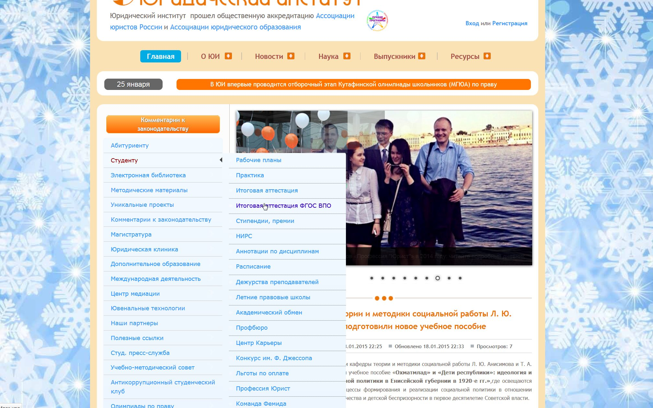

Slide 20
Спасибо за внимание!
Е.В.Демьяненко
elena_demyanenko@list.ru

